Slide 1
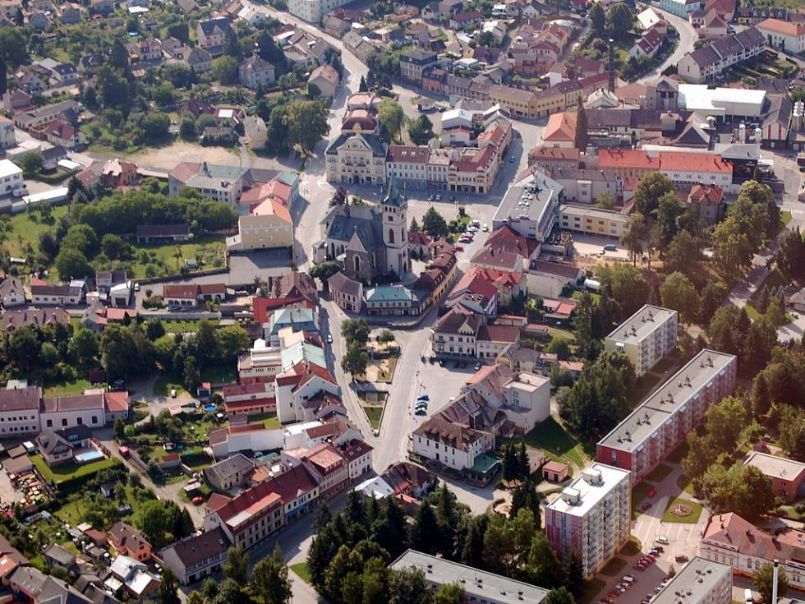
MOBILITA MĚSTA HUMPOLCE
Workshop studentů Fakulty stavební
Vysokého učení technického v Brně
Humpolec 12-15.10.2015

Slide 2
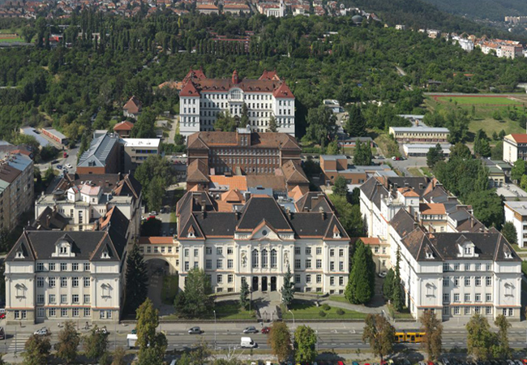
Vysoké učení technické v Brně
Fakulta stavební
Ústav pozemních komunikací
Pedagogové: doc. Ing. Jan Pavlíček, CSc.
Ing. Martin Všetečka
Studenti: Aleš Pagač
Jakub Zítka
Jan Sejkora
Zdeněk Mareček

Slide 3
Na pozvání radnice Města Humpolce jsme provedli rekognoskaci dopravní sítě ve městě.
Podrobněji jsme se věnovali projektům, které jsme převzali od města. Na těchto úsecích jsme provedli dopravní průzkumy. Jedná se o křižovatku Hálkova x Masarykova a Hálkova x Školní včetně úseku ulic Školní, Havlíčkova náměstí a Husovy.
Pro náš průzkum jsme navštívili místní železniční stanici, Policii ČR v Humpolci, základní školu Hálkova.

Slide 4
MĚSTSKÁ MOBILITA VYJADŘUJE POHYBLIVOST OBYVATELSTA
Důležité je dobře chápat postavení dopravy ve struktuře společnosti a to jak ve složce dynamické tak statické. Žádná doprava není samoúčelná, vždy plní určitou funkci např. přepravu osob, zboží nebo pouze funkci rekreační či sportovní.
Doprava působí jako:
samostatná složka priméru a sekundéru – těžby surovin a hmotné výroby
služba terciérní sféry
Doprava má vždy svůj zdroj – začátek a cíl – konec např. od dveří ke dveřím (v místě bydliště, pracoviště, školy, divadla atd.)
Dopravní vztah se uskutečňuje pěšky, nebo celou škálou dopravních prostředků po určité dopravní cestě – chodníku, městské ulici, silnici, tramvajové nebo železniční trati atd..
Doprava má dvě složky dynamickou a statickou. Obě složky jsou náročné z hlediska nároku záboru ploch.

Slide 5
MĚSTSKÁ MOBILITA VYJADŘUJE POHYBLIVOST OBYVATELSTA
V jednotlivých fázích života člověka: mládí – dospělost – zralost – stáří se postupně teritorium pohybu zvětšuje, aby se v důchodovém věku a ve stáří opět výrazným způsobem zmenšovalo.
Dopravní prostředky znázorněné na obrázku mají vyjadřovat pouze tzv. pravidelné cesty.
Jedním ze základních dokumentů každého města by měla být jeho ,,Dopravní politika , která dává najevo o jakou dělbu přepravní práce město usiluje. Z ekologického i ekonomického hlediska by měl být podíl veřejné hromadné dopravy, cyklistického a pěšího pohybu co největší.
Základ racionální každodenní mobility je ve správně vytvářené polyfunkční urbanizaci města.

Slide 6
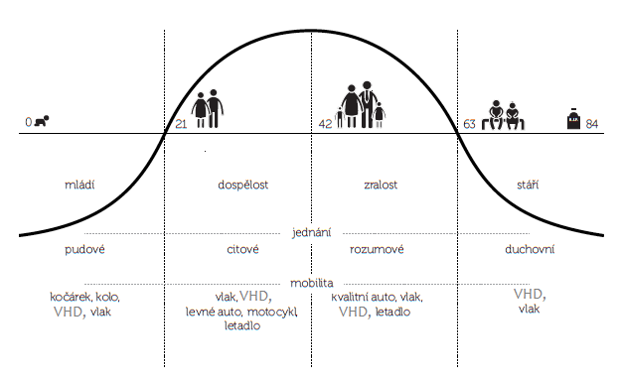
DYNAMIKA ŽIVOTA VE VZTAHU K MOBILITĚ

Slide 7
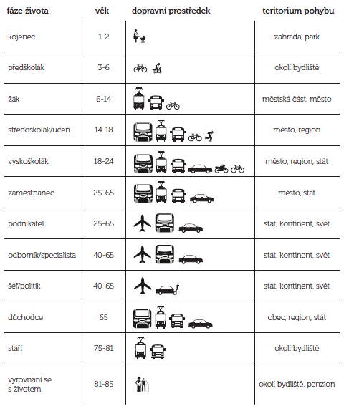
MOBILITA ČLOVĚKA V JEDNOTLIVÝCH FÁZÍCH ŽIVOTA

Slide 8
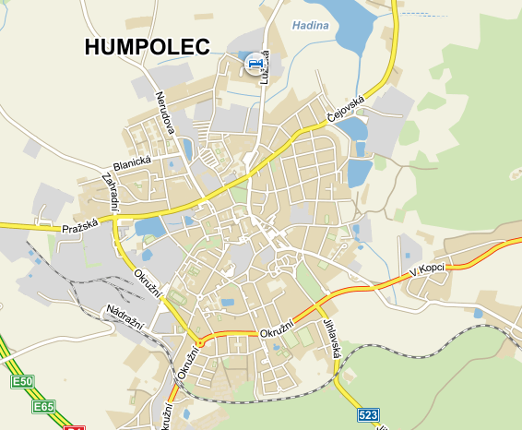
ŽELEZNIČNÍ DOPRAVA
Nádraží je obslouženo devíti páry osobních vlaků ve všední den a jedním párem nákladní dopravy.
Na základě rozhovoru s pracovníkem ČD jsme se dozvěděli, že trasu z Humpolce do Havlíčkova Brodu využije 200-300 cestujících denně v obou směrech.

Slide 9
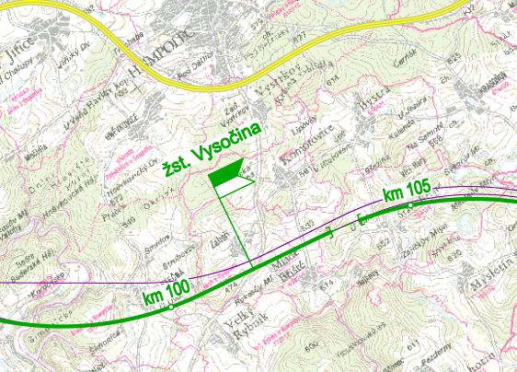
NÁVRHOVANÁ TRASA VYSOKORYCHLOSTNÍ TRATĚ
Ministerstvo dopravy ve spolupráci s SŽDC prověřuje variantní trasy VRT z Prahy do Brna přes Vysočinu.
Města Humpolce se nejblíže dotýká jižní varianta se zastávkou ,,Vysočina´´, která je situována u obce Mladé Bříště.

Slide 10
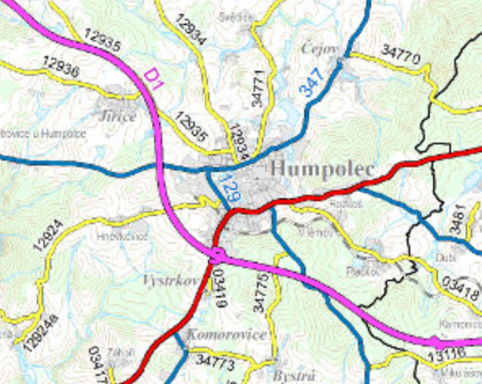
SILNIČNÍ DOPRAVA
Státní komunikace
D1
I/34
Krajské komunikace
II/129
II/347
II/523
III/12924
III/12934
III/12935
III/34771
Městské a účelové komunikace

Slide 11
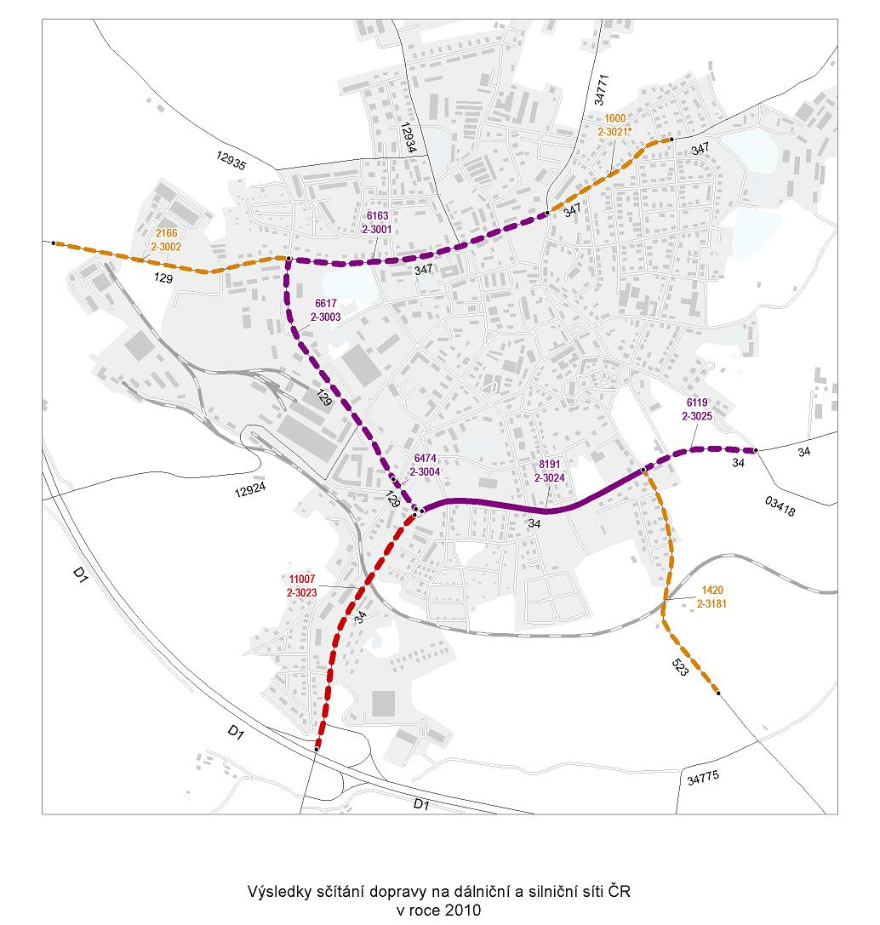
DOPRAVNÍ INTENZITY

Slide 12
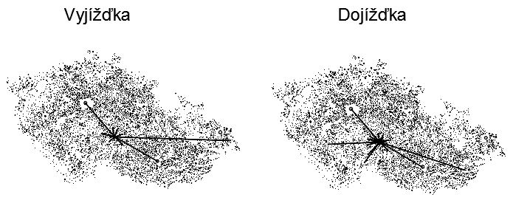
VYJÍŽĎKA A DOJÍŽĎKA
Zdroj: sčítání lidu, domů a bytů 2011

Slide 13
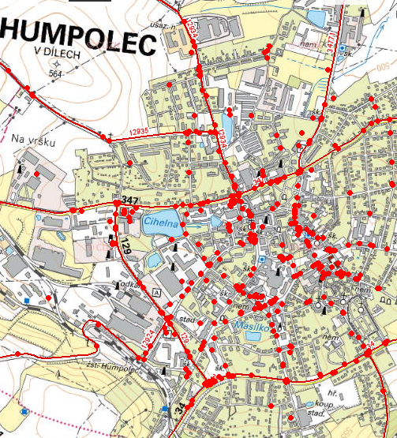
CELKOVÁ NEHODOVOST
Období: 1.1.2007 - 31.7.2015, celkem 649 nehod
Zdroj: jdvm.cz

Slide 14
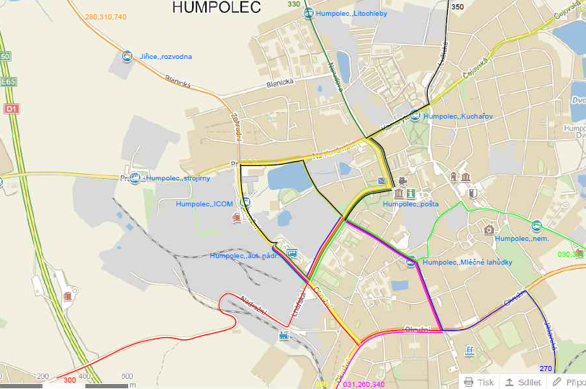
AUTOBUSOVÁ DOPRAVA
SÍŤ AUTOBUSOVÝCH LINEK

Slide 15
POČET SPOJŮ DÁLKOVÉ DOPRAVY
Počet spojů za 24 hodin:
- 40 autobusové nádraží
- 70 mléčné lahůdky
- 5 pošta
Obrat cestujících za 24 hodin:
- 15 % autobusové nádraží
- 85 % zastávky po městě zejména mléčné lahůdky
Například z našeho krátkodobého průzkumu obrat cestujících na zastávce mléčné lahůdky ve špičkové hodině 14:30-15:30 byl 150 cestujících.

Slide 16
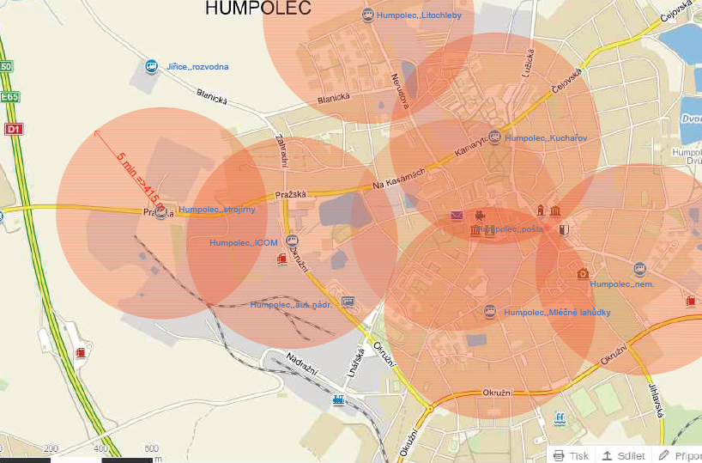
DOSTUPNOST AUTOBUSOVÝCH ZASTÁVEK
5 minut

Slide 17
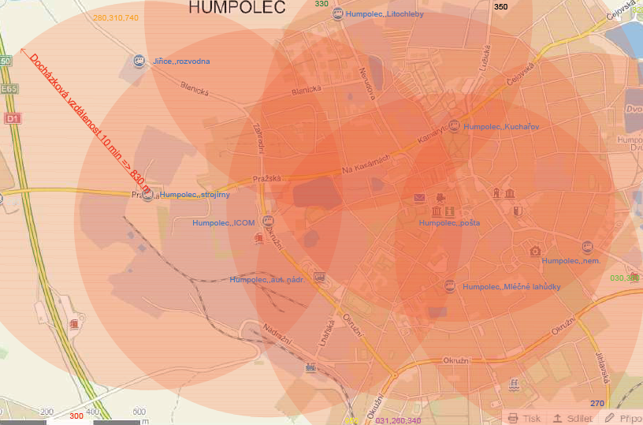
DOSTUPNOST AUTOBUSOVÝCH ZASTÁVEK
10 minut

Slide 18
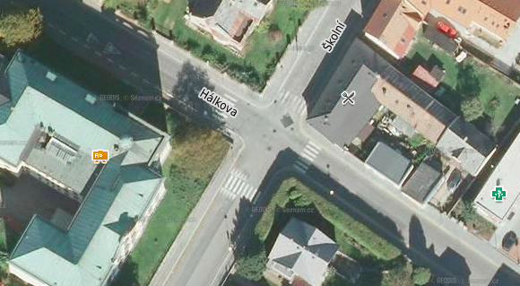
KŘIŽOVATKA ŠKOLNÍ x HÁLKOVA
Zdroj: mapy.cz

Slide 19
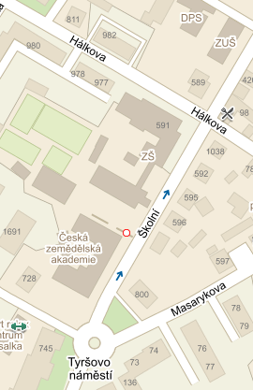
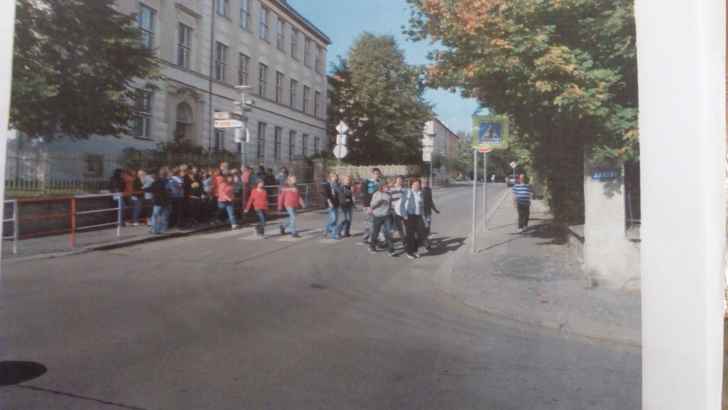
KŘIŽOVATKA ŠKOLNÍ x HÁLKOVA
Základní škola Hálkova, září 2015 došlo ke změně vstupu do školy. Vstup do školy byl přeložen na ulici Školní.
Školu navštěvuje 700 žáků. Přibližně polovina žáků dojíždí z okolí Humpolce.
Zdroj: mapy.cz

Slide 20
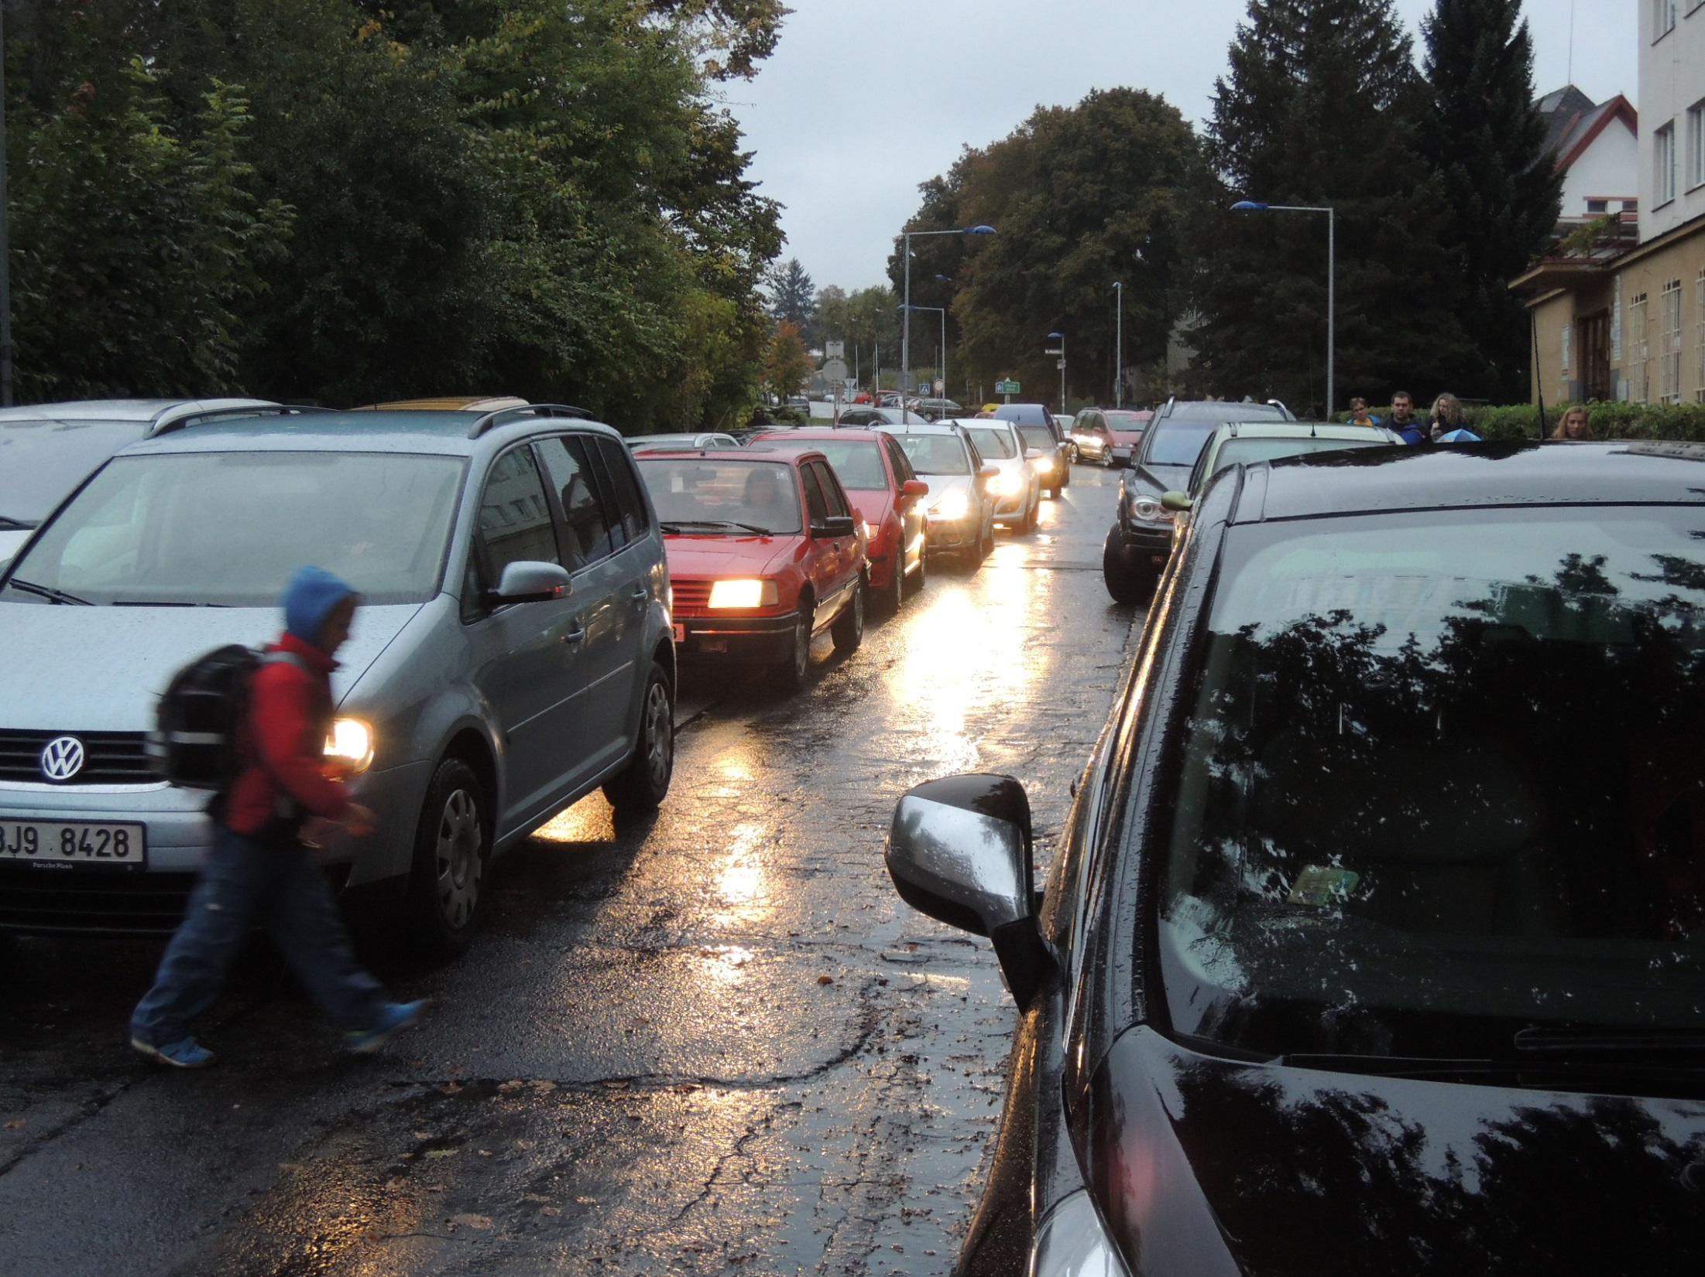

Slide 21
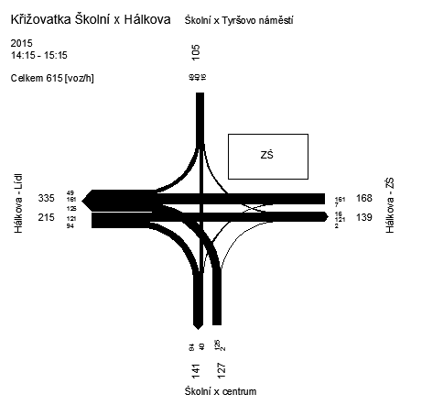

Slide 22
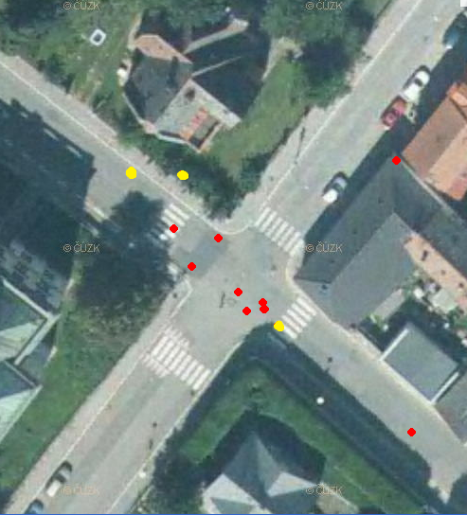
NEHODOVOST HÁLKOVA x ŠKOLNÍ
Období 2007-2015
Žlutá = auto x chodec
Červená = auto x auto
Zdroj: jdvm.cz

Slide 23
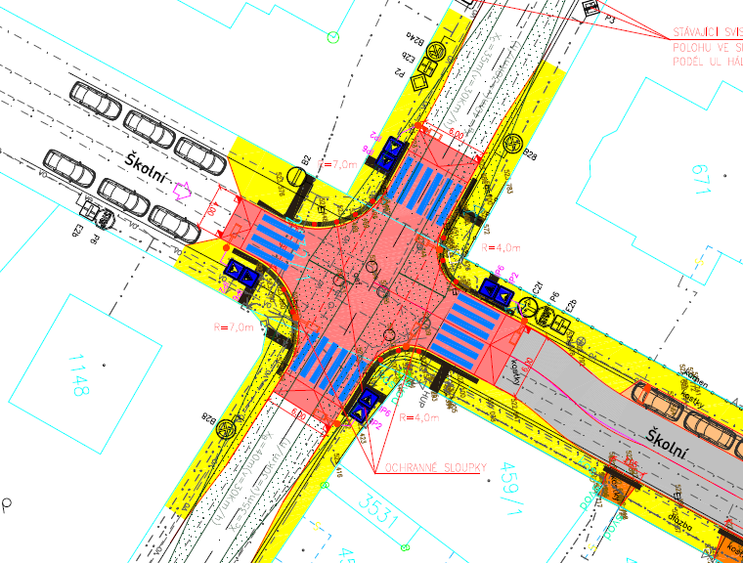

Slide 24
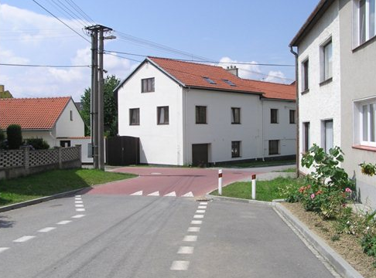
Zdroj: prostranstvi.cz

Slide 25
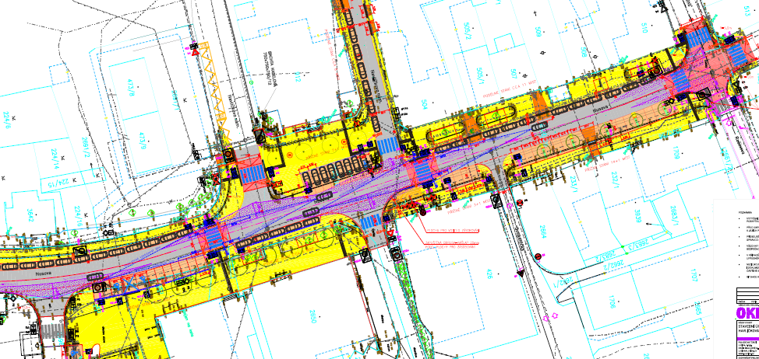
ULICE HUSOVA - HAVLÍČKOVO NÁMĚSTÍ

Slide 26
Připomínky k navrhovanému řešení:
Vozovka a parkovací stání ponechat v dlažbě
Zvážit zrušení zpomalovacích prahů v prostoru Havlíčkova náměstí a ulici Husovy
Zkrátit rozdělovací ostrůvky se zelení (stromy) na kolmém parkovacím stání

Slide 27
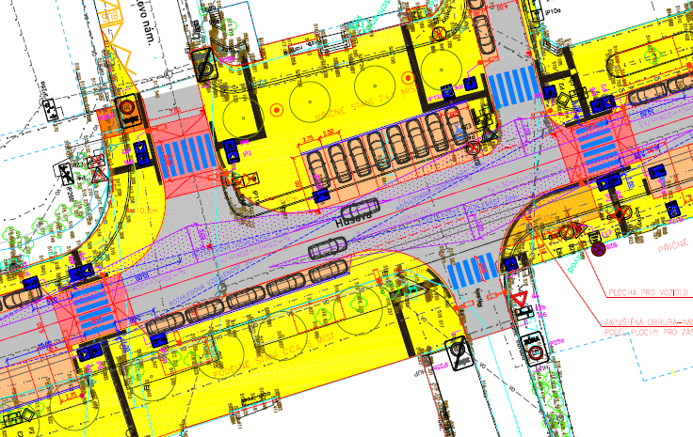

Slide 28
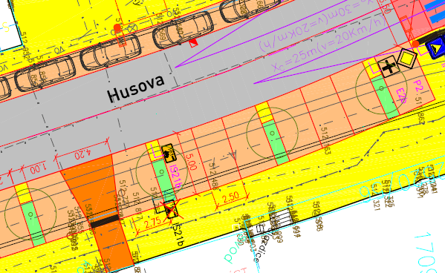

Slide 29
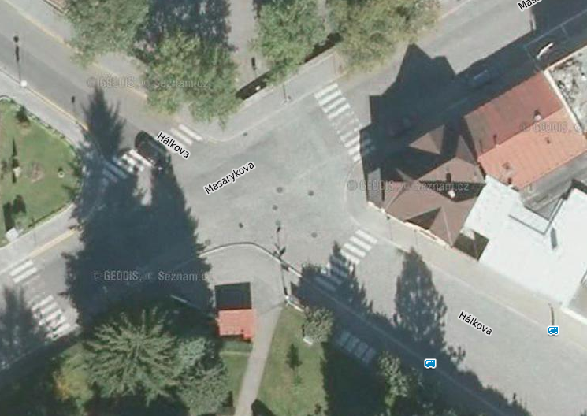
KŘIŽOVATKA HÁLKOVA x MASARYKOVA
Zdroj: mapy.cz

Slide 30
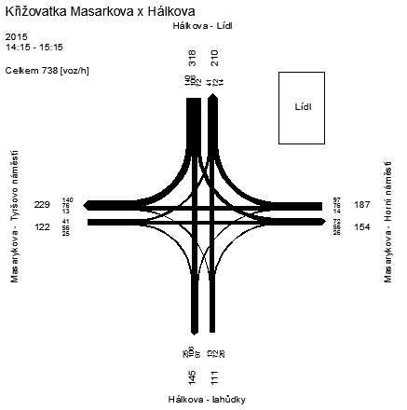

Slide 31
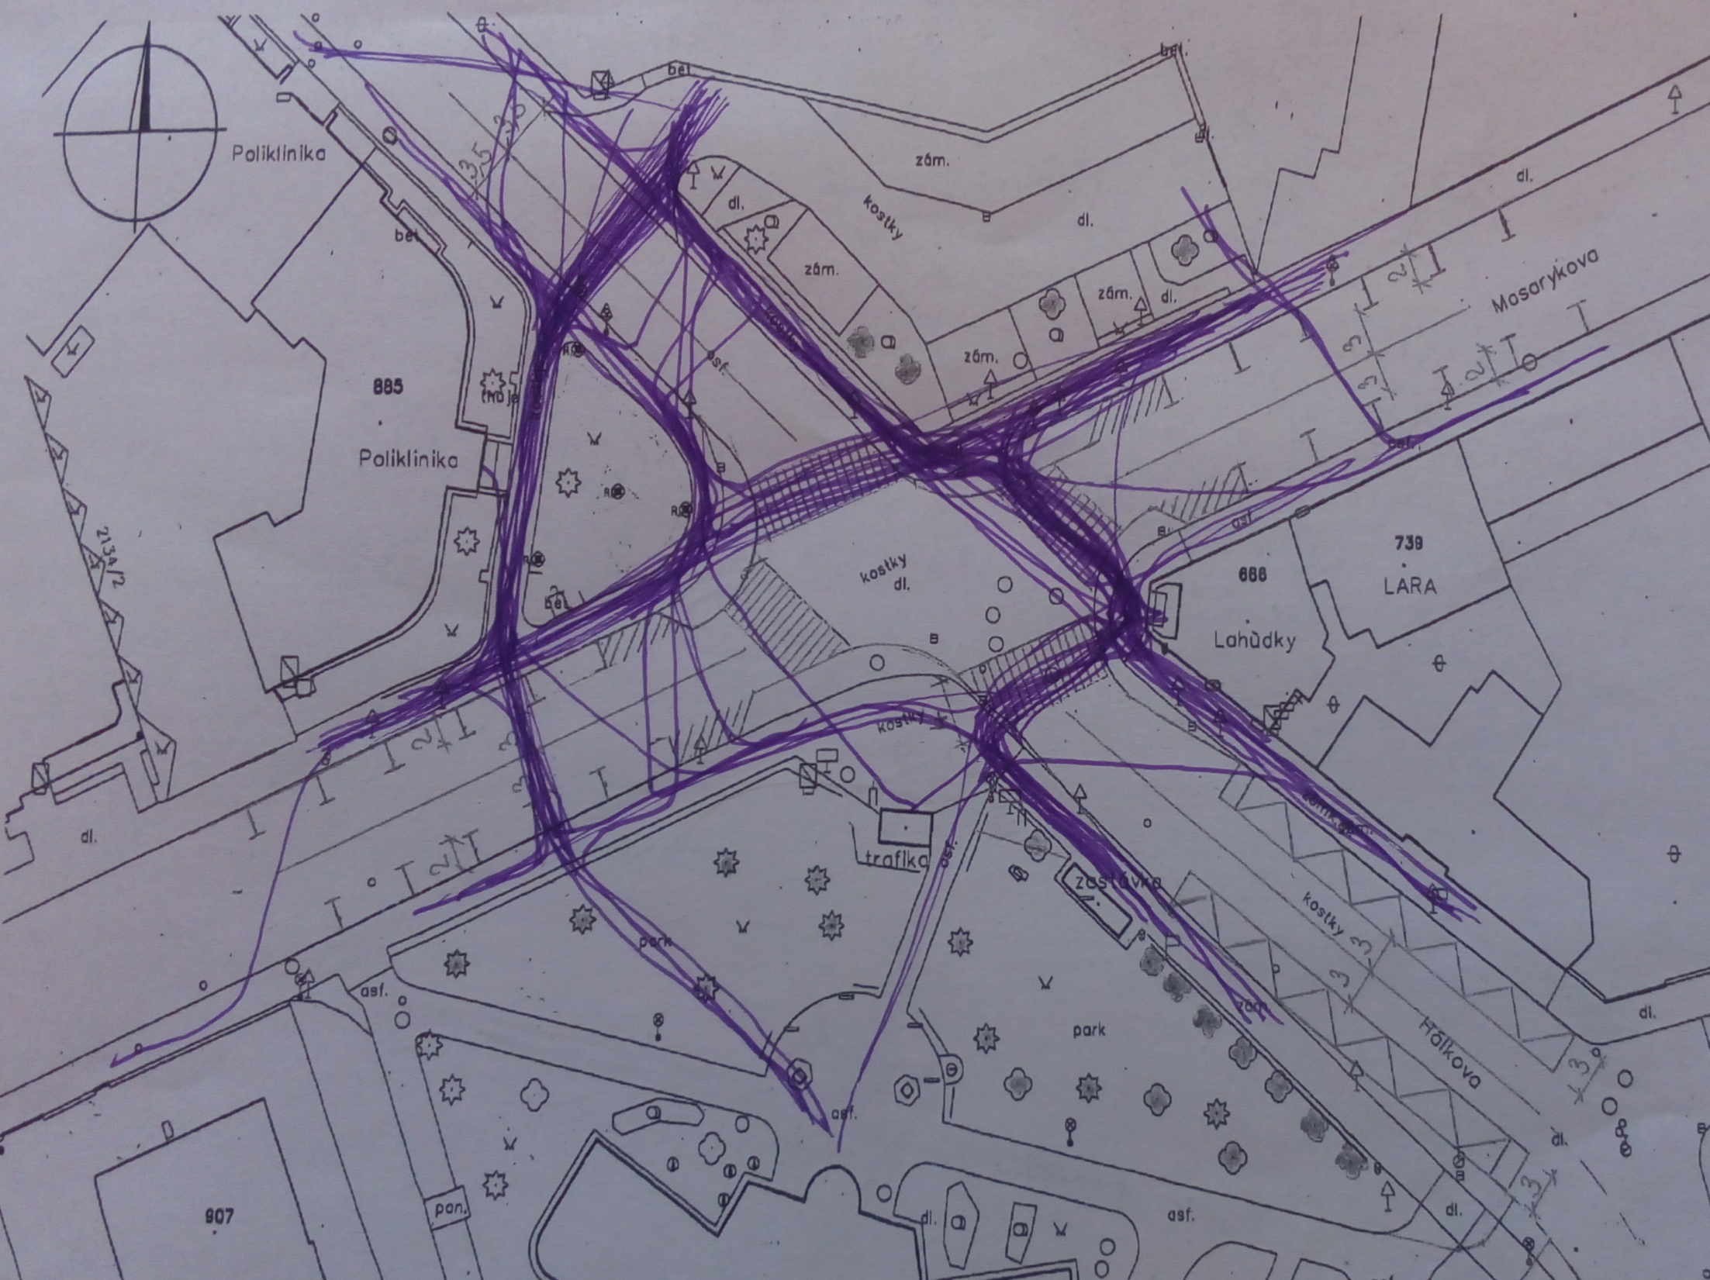

Slide 32
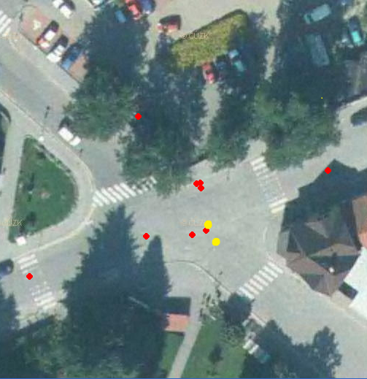
NEHODOVOST HÁLKOVA x MASARYKOVA
Období 2007-2015
Žlutá = auto x chodec
Červená = auto x auto
Zdroj: jdvm.cz

Slide 33
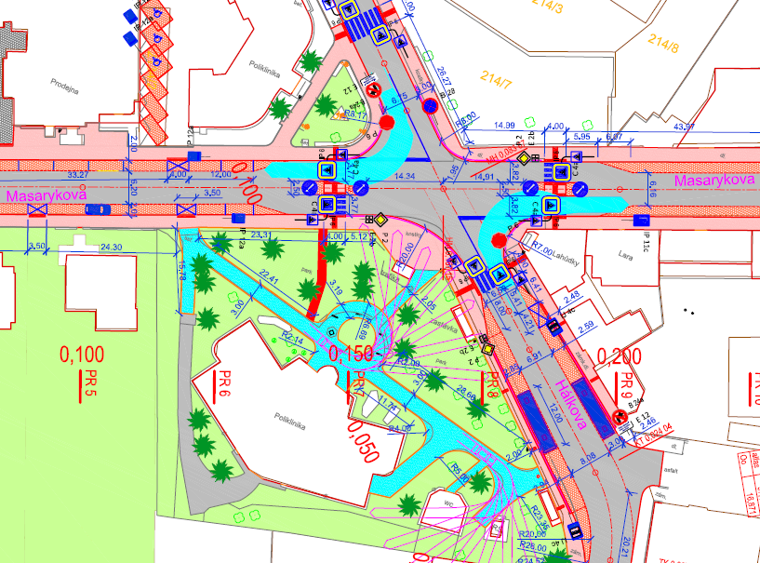
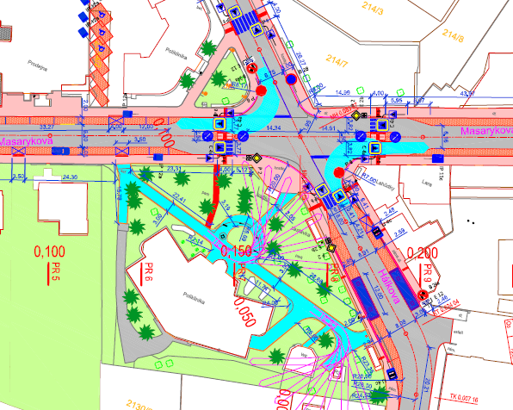

Slide 34
Připomínky k navrhovanému řešení:
Navrhované řešení upřednostňuje motorovou dopravu a není vstřícné pro pěší dopravu.
Segregace pěších pomocí zábradlí na všech nárožích bude mít za následek zvýšení rychlosti na hlavní komunikaci.
Přechody na ramenech ulice Masarykovy jsou při použití ochranných ostrůvků zbytečně dlouhé až 10,5 m. Plochy chodníku lze rozšířit o šířky parkovacích pruhů 2x2 m a tím dosáhnout celkové délky přechodu 6,2 m.
Ochranné ostrůvky znemožňují pravá odbočení nákladních vozidel i autobusů.
Nástupiště autobusů na straně polikliniky jsou zúžená na 2,0 m což neodpovídá počtu cestujících.
S ohledem na větší intenzitu dopravy na ulici Hálkovy a preferenci autobusové dopravy by bylo vhodné zvážit změnu přednosti v jízdě.

Slide 35
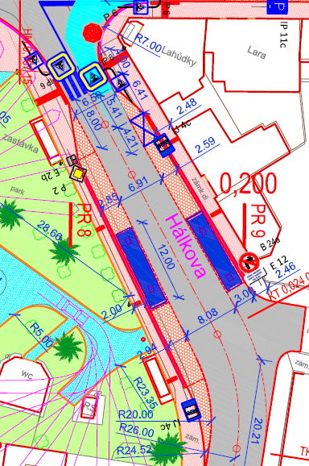
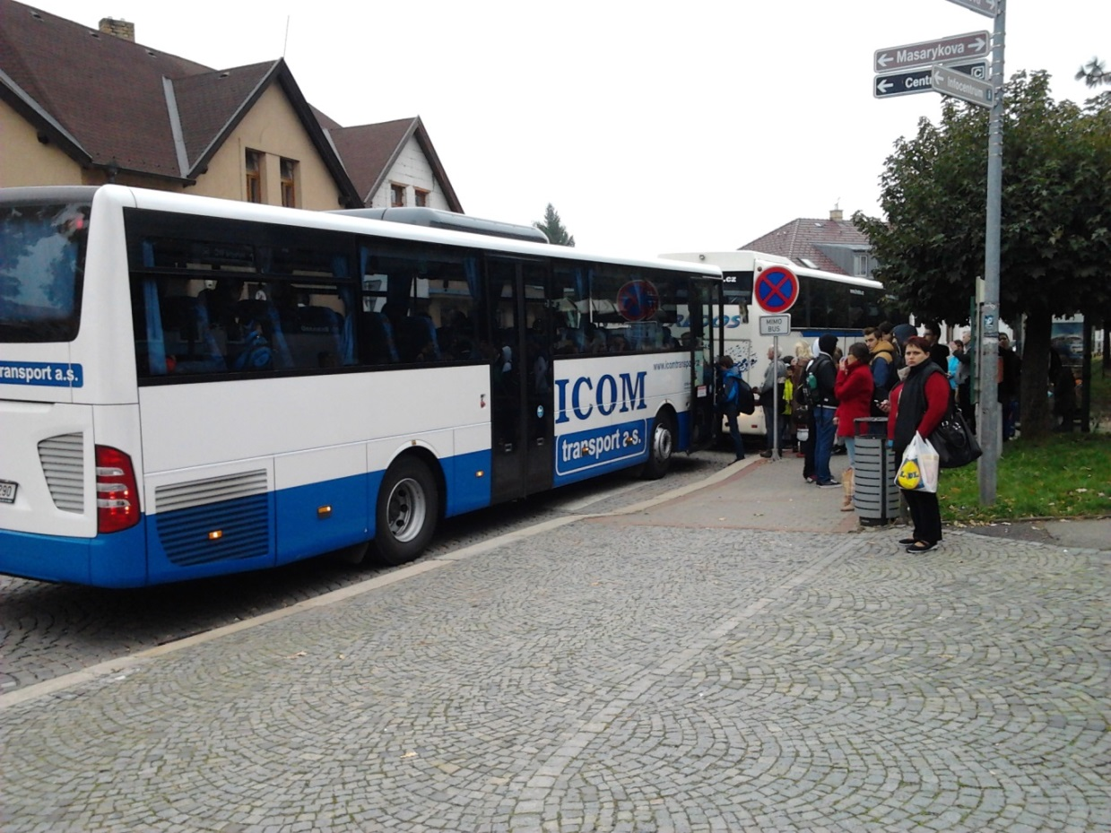

Slide 36
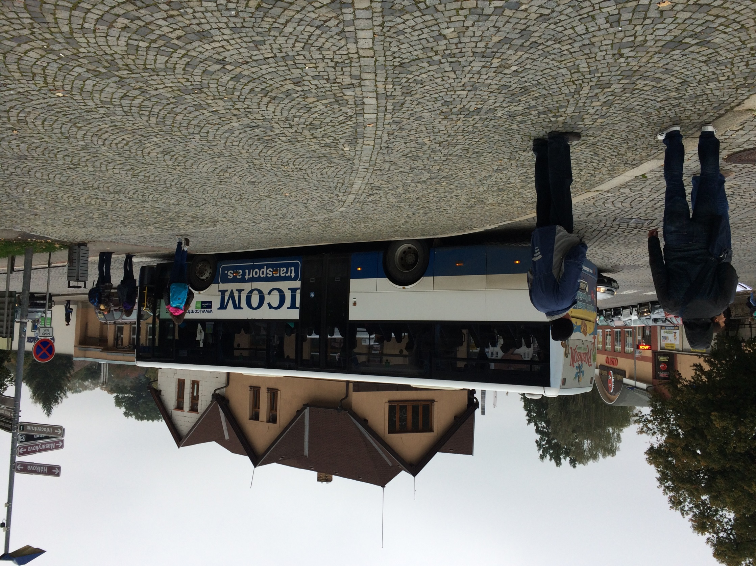

Slide 37
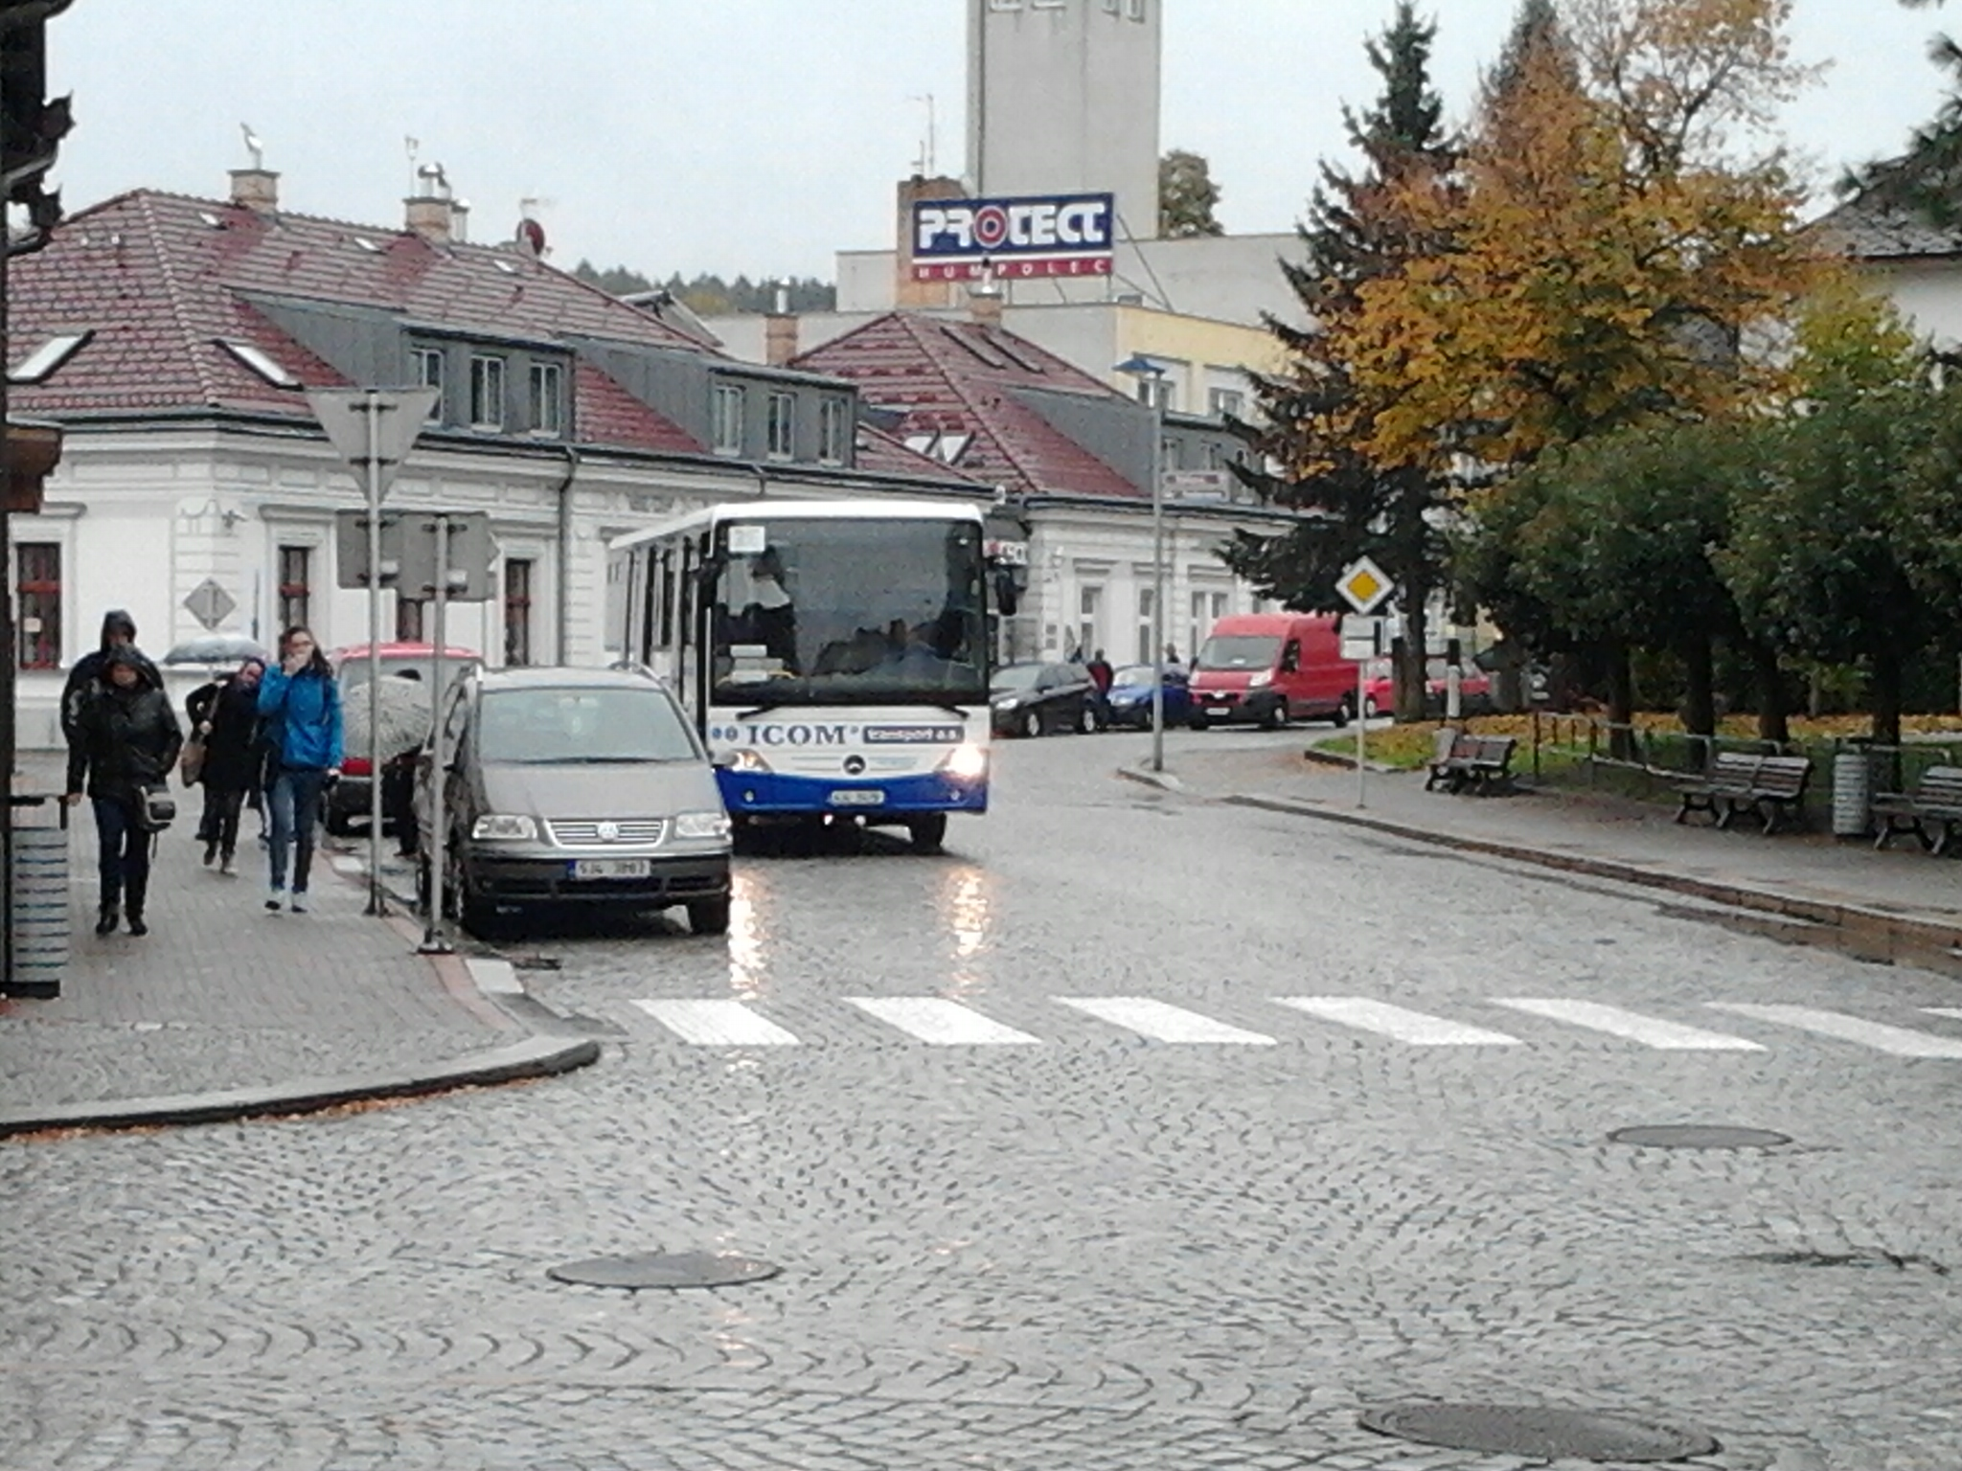

Slide 38
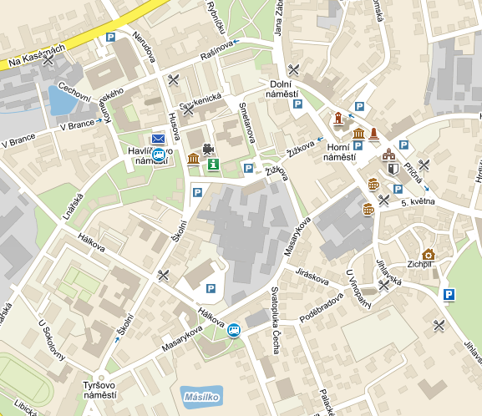
ZÁVĚR A DOPORUČENÍ
Vymezení dopravně zklidněné zóny centra města např. Tempo 30

Slide 39
ZÁVĚR A DOPORUČENÍ
Zastávky (zejména mléčné lahůdky):
Pomocí svislého a vodorovného značení vytlačit automobily bránící zastavení autobusů u nástupní hrany
Rozšířit nástupiště a přístřešky
Koordinovat jízdní řády za účelem zabránění současného odbavování více autobusů (nutná spolupráce s Krajským úřadem a dopravci)
Instalovat elektronický informační systém o odjezdech jednotlivých autobusových spojů

Slide 40
ZÁVĚR A DOPORUČENÍ
Zahájit regulaci statické dopravy
Časové omezení parkování (např. v prostoru Havlíčkova náměstí a ulice Husovy – uvolnění stání pro zákazníky)
Případné zpoplatnění parkování ve vybraných lokalitách
Problematika dohledu nad dodržováním regulace parkování (případné úvahy nad zřízením městské policie dohlížející i na další otázky bezpečnosti provozu, výběrčí parkovného, videodohled, …)

Slide 41
DĚKUJEME ZA POZVÁNÍ DO VAŠEHO MĚSTA

